Slide 1
GPU Infra As Claude Code Skills
梁宇辉
SSO ML SSA

Slide 2
Agenda
背景与目标
部署方案介绍
方案性能对比
实验中遇到的问题
实践lesson learn

Slide 3
背景与目标
背景：
开源模型上新的速度
更多的模型推理benchmark的需求
流行的大模型serving框架的新的feature的迭代速度
不同部署方案的选择建议
快速的Benchmark结果复现的痛点
Benchmark结果的可信度
如何更有效率的做更多的实验

Slide 4
Continue….
目标：
把繁琐/复杂/耗时的GPU infra环境搭建（尤其是软件环境的版本兼容性问题）build为Claude code Skill，从而很快的复用这些实践经验和debug实践，而且大大节省时间。
尽量能稳定的复现benchmark测试结果，从而给到客户做可能的参考。
能快速针对large size的模型的各种不同部署方案进行性能测试对比，从而针对性的根据客户的实际workload（比如不同的input token长度和output token长度，不同的请求并发情况等）给出部署方案建议。
能利用Claude code以及已有的这些Skill，迅速的迭代出更多不同的细分测试场景。

Slide 5
部署方案介绍（用Deepseek-v3举例）
单节点部署：
NCCL EP 8 + TP8
NCCL TP8 + EP1
2节点部署：
NCCL EP + TP
NCCL EP8 + TP16
NCCL EP16 + TP16
NCCL EP1 + TP16 （-/+ DP attention）
UCCL-EP EP16 + TP16
PD分离（1P1D）：
NIXL KV transfer engine
NIXL UCX backend
NIXL Libfabric backend
Mooncake KV transfer engine（待测试）

Slide 6
Continue….
3节点部署（没有测试）：
Non-PD
2P1D（P是否独立）
1P2D（D是否独立）
4节点部署：
2P2D + NIXL libfabric KV transfer:
2P之间使用NCCL，2D之间使用NCCL
2P之间使用UCCL-EP normal mode，2D之间使用UCCL-EP low latency mode
2P是单独的，2D之间使用UCCL-EP low latency mode
2P2D + Mooncake KV transfer（待测试）:
2P之间使用NCCL，2D之间使用NCCL
2P之间使用UCCL-EP normal mode，2D之间使用UCCL-EP low latency mode
2P是单独的，2D之间使用UCCL-EP low latency mode

Slide 7
方案性能对比
环境：
硬件: P5en.48xlarge (H200 141GB)
模型: DeepSeek-V3 671B MoE FP8
GPU平台：SMHP on EKS
推理框架：SGLang 0.5.8
测试框架：SGLang bench_serving
测试参数: random-input-len=2048, random-output-len=256, random-range-ratio=0.5, num-prompts=100，总 input ~154K tokens，output ~19K tokens。

Slide 8
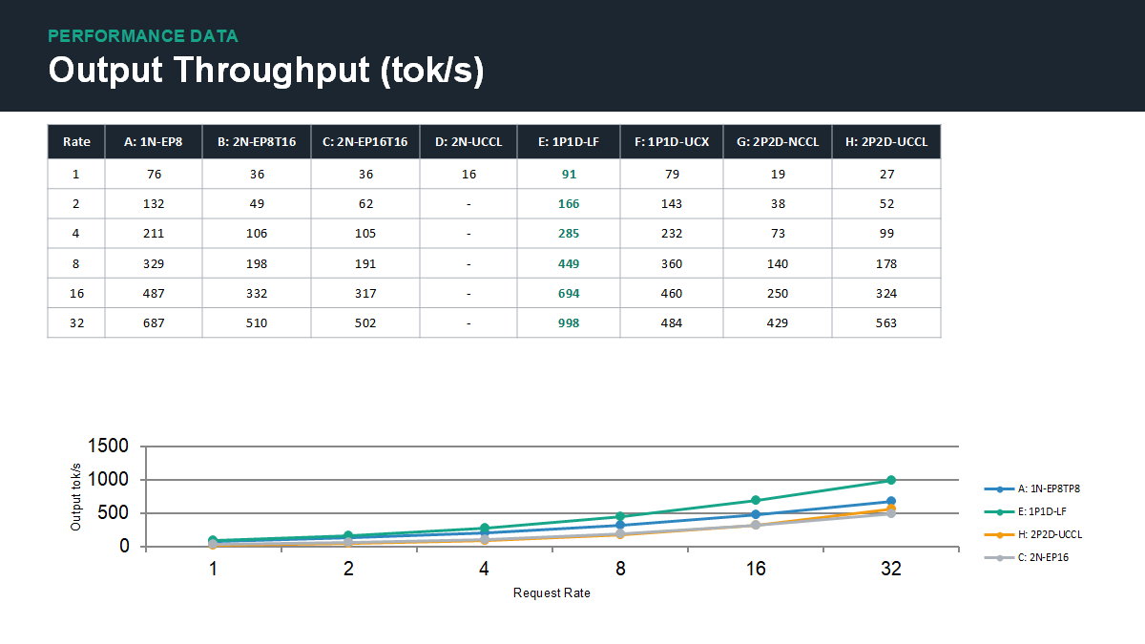
Continue…..
Notes:
上面的2N-UCCL表示的是2节点 UCCL-EP的测试数据。
当并发比较大了以后，在disable prefix cache的情况下，当前测试环境的sglang server会出问题。但是在enable prefix cache的情况下，并发到32，sglang server能正常工作。

Slide 9
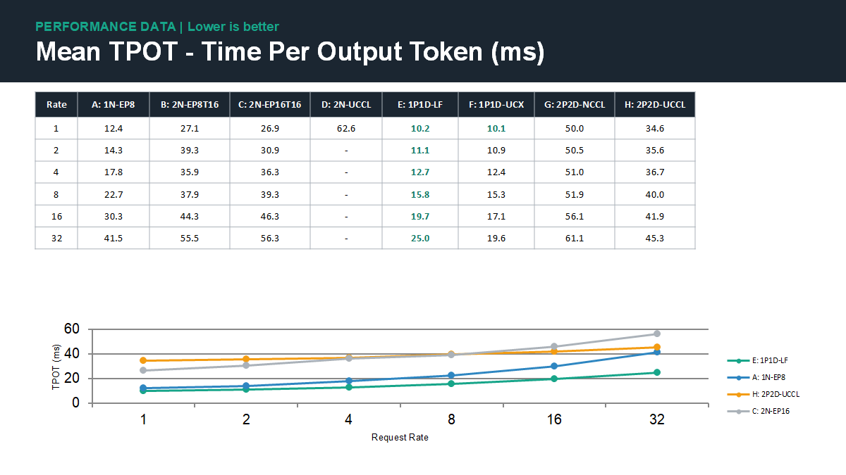
Continue….

Slide 10
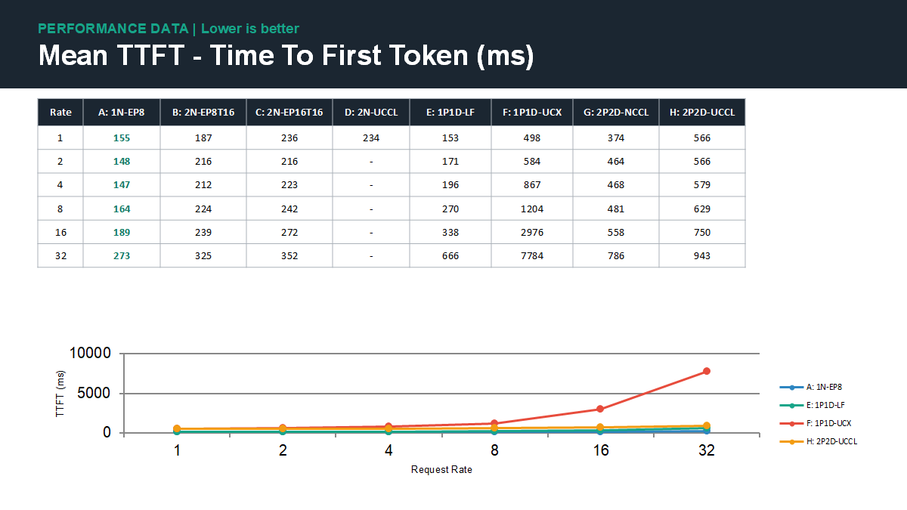
Continue….

Slide 11
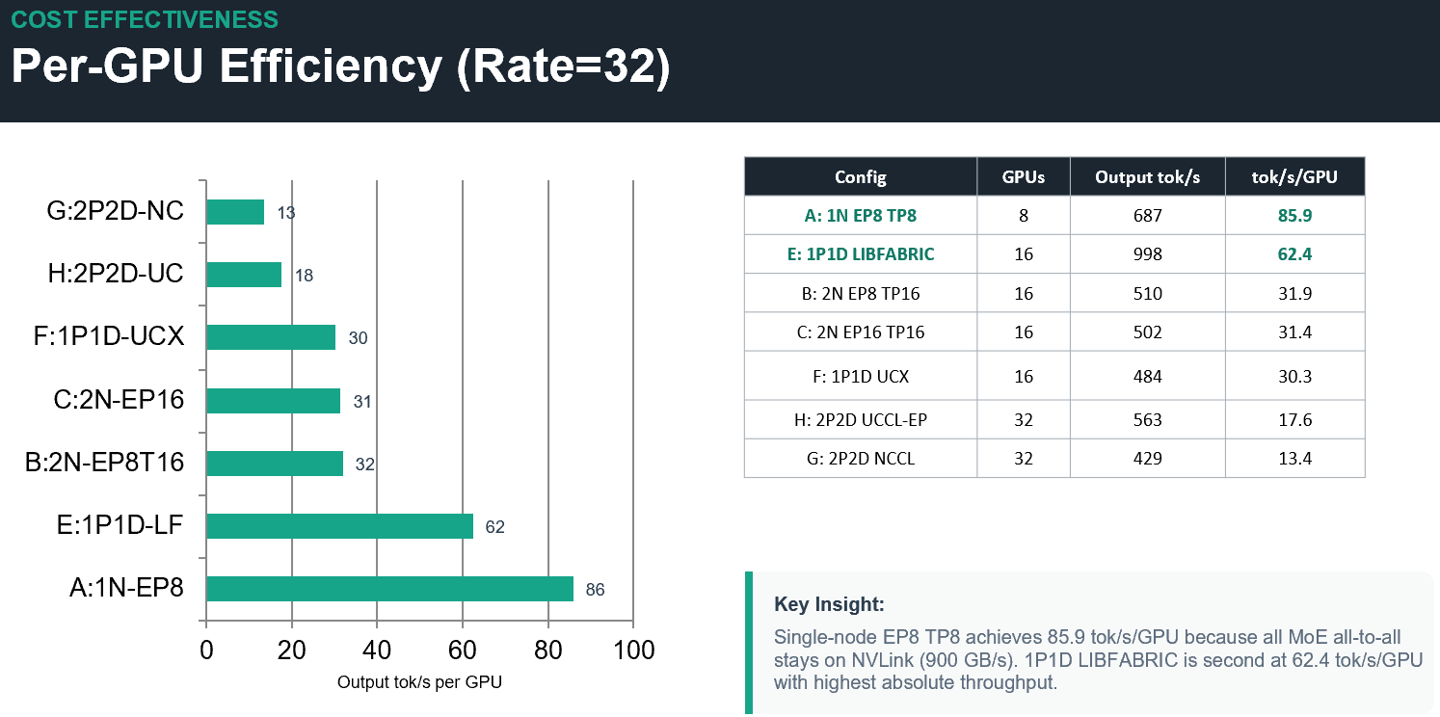
Continue…..

Slide 12
Continue….
小结（对于当前这个测试场景和已测试过的方案）：
用单机部署性能最好，性价比最高。
1-node EP8 TP8 — 仅 1 台机器就能达到 687 tok/s，TPOT 12ms。
注意：那是不是针对这个测试workload，就一定是单机部署性价比最好？
不一定。因为我们并没有穷尽的去测试xPxD的情况。
对于2台节点部署的方案，综合性能最好的是 1P1D + NIXL Libfabric backend + NCCL。
对于4节点部署的方案，2P2D + UCCL-EP的方式要好于2P2D + NCCL的方式。
UCCL-EP/DeepEP都是和PD分离配合起来才能更好的发挥作用。

Slide 13
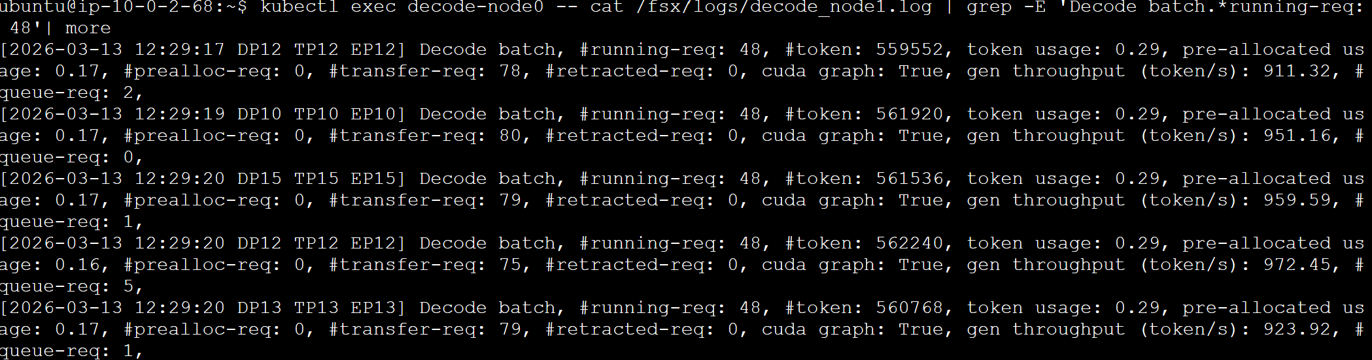
Continue….
对于4节点部署的2P2D方案，方案（2P是单独的，2D之间使用UCCL-EP low latency mode ）比方案（2P之间使用UCCL-EP normal mode，2D之间使用UCCL-EP low latency mode）更好。
这个也和蚂蚁金服针对deepseek-v3使用4台H20建议的部署方案是一致的结论。
独立 prefill（TP=8 单节点）+ flashmla decode 是 2P2D 的最优架构，避免 prefill 跨节点通信开销，并利用 flashmla 优化 MLA decode。
2P2D，P之间单独部署，D之间使用UCCL-EP，参数配置基本和蚂蚁(https://github.com/antgroup/sglang/pull/4)的建议类似：
区别：disable prefix cache，没有使用speculative相关参数，使用的是H200 GPU，使用的EFA和UCCL-EP。对应上面PR中提到的batchsize为48/running-rep为48的，如下图（比PR中提到的性能还好）：
Notes:
我上面的设定用的默认的Uccl-ep的配置，并没有设定下面的环境变量（参考：https://github.com/uccl-project/uccl/blob/60f4c94443912df2722f01ab14efb556bd6e3ae0/ep/bench/sglang/common_env.sh）： # ============================
# NVSHMEM configuration
# ============================
export NVSHMEM_REMOTE_TRANSPORT=libfabric
export NVSHMEM_LIBFABRIC_PROVIDER=efa
也没有设定特别的deepep config（类似：https://github.com/uccl-project/uccl/blob/60f4c94443912df2722f01ab14efb556bd6e3ae0/ep/bench/sglang/common_deepep_config.sh ）。

Slide 14
实验中遇到的问题
不同的container image和后续安装的软件库的兼容性问题以及依赖库缺失问题。
开始我使用最新的官方的sglang container image，然后在容器中安装AWS EFA以及其他的软件库，就遇到各种问题，Claude code尝试了许久仍然没有Fix。
最后我找到一个包括比较新的支持sglang的AWS build的container image public.ecr.aws/deep-learning-containers/sglang:0.5.8-gpu-py312-cu129-ubuntu24.04-sagemaker-v1.11-soci 。后续的实验都是基于这个来做的。

Slide 15
Continue….
UCCL-EP的使用：
2台机器部署uccl-ep（non-PD方式）的情况下：
设置deepep-mode为auto工作不正常。
设置deepep-mode为low latency比设置为normal整体性能要好。
DeepGemm的使用：
如果是多节点部署模型，且Deepgemm cache的路径是在共享的文件系统比如Fsx上，那么多节点并发写入Deepgemm cache可能会出问题。
建议Deepgemm cache的路径放在本地路径比如/tmp/deepgemm_cache，而不是共享文件系统中。
Prefill 在 warmup 期间遇到 DeepEP error: timeout — UCCL-EP all-to-all 在 normal 模式下超时了。
这是 UCCL-EP normal 模式在 warmup 期间的 dispatch 超时。可能是两个 prefill 节点的 JIT 编译时间不同步导致。
workaround：全部杀掉重试，确保两个prefill节点同时启动。

Slide 16
Continue….
测试结果的可信度：
不同方案对比测试的prompt的input token length和output token length分别是否一致？
我实验中测试input token长度和output token长度都是随机在变化，也是为了模拟现实中的情况。
如果更严谨对比的话，可以把input token lenght和output token length都固定了在对比测试。
开启测试前，是否做了足够的warmup请求。
实验发现，如果没有做warmup请求或者太少的warmup请求，测试结果会差一些。
Tips：
Warmup的请求的input token长度和output token长度尽量和之后线上或者压测的分布差不多。
Notes:
sglang bench_serving 的参数disable_ignore_eos=False，默认的random-range-ratio为0，这两个参数配合使用等价于使用固定的input token长度和固定的output token长度。

Slide 17
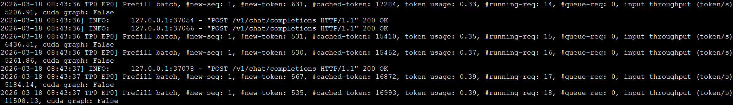
Continue….
prefix/prompt cache是否会影响测试结果：
SGLang bench_server是否把prefix cache的影响去掉了？也就是在测试的过程中尽量让prompt是随机的，不要命中prefix cache，这样测试结果更准确和公平。
SGLang 默认开启 RadixAttention 前缀缓存。如果要更严谨的对比性能测试，可以考虑禁用prefix cache，在sglang server 启动时增加 disable-radix-cache参数。
通过日志可以确认在prefill阶段是否使用了prefix cache，比如下面日志中的prefill batch的cached token数量大于1，就表示用了prefix cache。

Slide 18
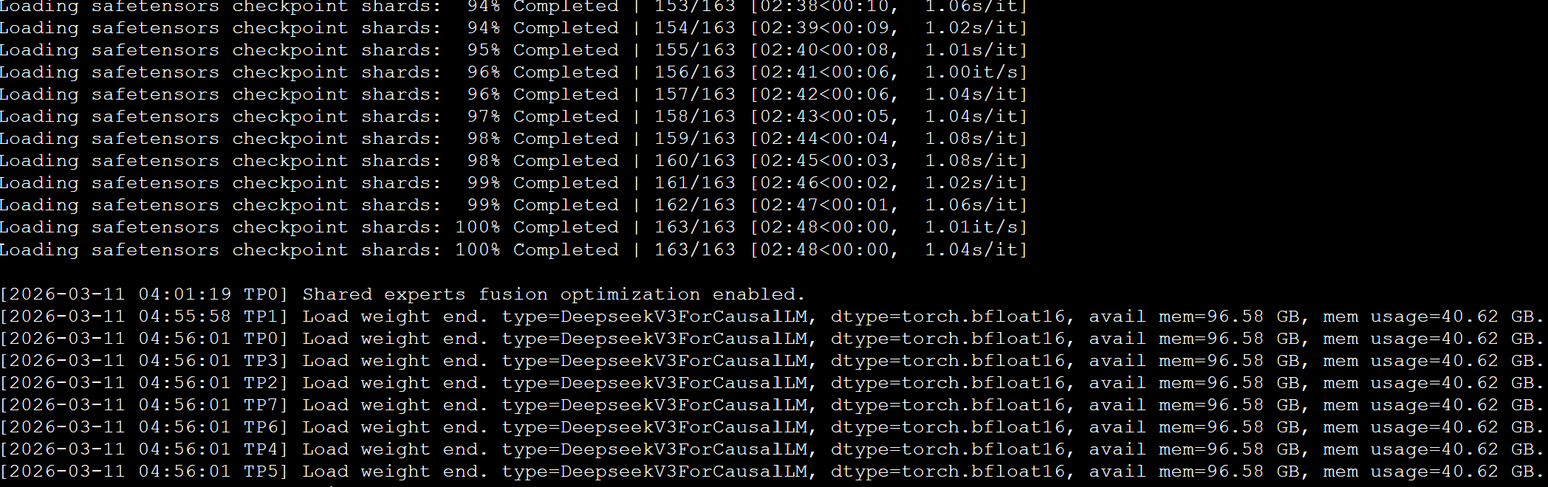
Continue….
模型加载速度：
EP Size的影响：
使用2节点部署 deepseek-v3 （non PD）的时候，没有设置EP size（使用纯TP，EP默认是1），在模型的整个加载过程非常耗时（大概50分钟）：
同样的2节点部署，如果把EP size设置大于1比如16，deepseek-v3模型的加载速度提升明显很多。

Slide 19
Continue….
模型存储的影响：
从sglang的日志中，其实看不出来模型从存储系统加载到系统RAM的耗时情况。如上图所示，上面的loading safetensors checkpoint complete其实是误导信号。
为什么这么说？在另一个实验，使用单节点部署Kimi2.5 INT4模型的时候，不管是EP1还是EP8，整个模型加载速度都比较慢，大概25分钟左右。
从“loading safetensors checkpoint complete”到“load weight end”这个时间要25分钟，如果“loading safetensors checkpoint complete”表示从存储加载到了系统RAM，那么剩下的时间就是模型weight 从系统RAM shard到不同GPU的时间，无论如何不应该这么慢。
试了很多办法，最后尝试把模型保存在local NVME来尝试，模型加载速度提升非常非常快。
GitHub issue https://github.com/sgl-project/sglang/issues/17970（针对 Kimi-K2.5）指出：进度条 "Multi-threaded loading of shards: 100%" 只反映了 mmap 映射操作，真正的磁盘读取、tensor 映射、CPU→GPU 拷贝在进度条 100% 之后才开始，中间会有 很长时间的"假卡住"。
Tips：
对于参数量比较大的模型，建议在serving框架启动前，把模型从某个共享的文件系统或者对象存储系统下载到GPU实例的local Nvme硬盘。
Notes:
之前为了省事，把模型保存到了Fsx for lustre（没有用S3 backend）。也尝试了提升Fsx 的吞吐，查看了Metadata IOPS是否是瓶颈。

Slide 20
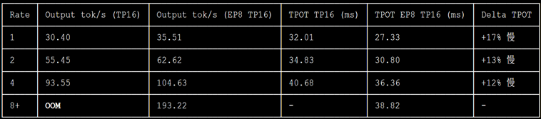
Continue….
EP 的使用：
网上很多实验都没有设定EP size。
针对2节点部署DeepSeek-v3，我对比过纯TP16（不设定EP）和TP16 + EP8，TP16 + EP16的情况。在我测试的场景下，EP 1 TP16的性能最差；而且并发高了，EP 1 TP 16的部署方案容易OOM。
不设 EP 时（EP=1），每个 GPU 存全部 Deepseek-V3模型的256 个专家的 TP 切片，导致显存占用 118.5GB/GPU（vs EP=8 的 44GB），rate>=8 发生OOM。即使低并发下 TPOT 也慢 12-17%。EP=8 在所有维度上都由于EP1。
但是对于单节点部署的Kimi2.5，使用EP 1 TP 8部署方案的性能比EP 8 TP 8，以及EP 8 TP 8 DP8(enable DP attentioin) 的性能都好。
Tips: EP是否设定，如何设定，还是要case by case来看的。

Slide 21
实践lesson learn
Claude code完全可以作为GPU Infra环境搭建和测试的提速工具。
我不止是测试了使用claude code来做GPU inference，也测试了使用claude code做一些训练任务。--- 真的能大大提升工作效率。
借助Claude code，能大大降级GPU infra的准入门槛。
Claude code对于kubectl以及linux相关的domain knowledge非常熟悉，对于我这样不熟悉K8s生态的小白非常友好。
观察Claude code使用各种工具的过程，本身也是一种学习。
Claude code针对GPU infra做inference或者training环境部署和测试这样相对复杂的任务，有非常好的规划/plan能力，和一个对于这个domain比较熟悉的工程师的思路很接近。

Slide 22
Continue….
针对这样的复杂任务，是否可以让Claude code “无人驾驶” （也就是完全放心把任务交给Claude code做，比如使用bypass permission方式省去和人确认的流程）？ -------不建议
在遇到问题的时候，Claude Code倾向于直接去修改源代码来重新build，然后再次尝试去解决问题。
Base case：
之前在测试中遇到DeepGemm JIT编译总是出问题，Claude code尝试了几个办法（包括修改源代码）。在他发现几次尝试也解决不了该问题后，就认为和Cuda Graph有关，就建议disable cuda graph。但是本质上DeepGemm编译和cuda graph并不是一回事。
更好的做法是及时打断Claude code的动作，然后主动引导它去尝试别的途径。

Slide 23
Continue….
Claude code会非常有自己的主意，所以它有时候就比较激进的做错误的事情。
base case：
比如在inference benchmark过程中，sglang的deepgemm warmup可能需要比较长时间，在这个时间没有什么日志输出。Claude code会快速做一些检查以后就把当前sglang server给干掉了，其实不应该干掉。
比如在做benchmark并发测试的时候，claude code有时候竟然把两个不同并发测试的程序同时跑。那更合理的肯定是一个并发rate 1测试完，再测试下一个rate 2的。否则测试结果也不可信。这个道理Claude code竟然不知道。
我更喜欢盯着他干活，一边看他如何思考，一边一旦发现它的动作不符合我的认知，我马上打断他的动作然后再引导他。
如果一个知识点涉及很多的其他相关知识，那么Claude code可能目前对这个知识点的认知不如一个对这个domain熟悉的人。

Slide 24
Continue….
如何确认/评估当前实验是做了正确/期望中的事情（要有证据）：
每个Claude code执行命令/脚本的过程都要有日志，人可以及时查看这些日志。通过review日志，如果发生问题，请及时打断Claude code的执行并引导他做下一步的action。
bad case：
我在测试过程中，通过详细的阅读日志，发现在PD分离测试NIXL的libfabric方案的时候，尽管我的环境变量设定了使用Libfabric backend。但是sglang 0.5.8静默选择了UCX backend（在测试prompt的时候，会有“Selected backend: UCX”这样的日志）。
整个过程Claude code并没有发现（我觉得这个它也不可能发现）。但是让Claude code去修改这个问题，它能很快的找到源代码来fix（代码的fix已经包括在我创建的Skill中相关的文件中了）。

Slide 25
Continue….
good case：
让Claude code来给出PD分离真的生效的证据。它也基本上是从日志中提取出insight。这个时候人要去查看这些insight是否如它所说。
比如：Node0 只有 Prefill batch，Node1 只有 Decode batch，说明两个节点各自只执行自己的阶段。如果没有做PD分离部署的话，Node0和Node1中的日志中Prefill batch和Decode batch这两个阶段都会做。
比如从日志中看到prefill server 的inflight-req 和 decode server 中的transfer-req不为0。
Prefill 端 (#inflight-req) 表示 prefill 完成后正在等待 KV cache 传输到 decode 节点的请求数 。
Decode 端 (#transfer-req) 表示 decode 端正在等待从 prefill 节点接收 KV cache 的请求数。

Slide 26
参考
更多详细内容：https://quip-amazon.com/vVdNAUtgvFQU/GPU-Infra-As-Claude-Code-Skills
通过实验build的skills：https://github.com/yuhuiaws/ML-study/tree/main/%E7%94%9F%E6%88%90%E5%BC%8FAI/Claude-code-Skills

Slide 27
Thanks

